Slide 1

Graus
en Economia i Empresa

Slide 2


Slide 3
Graus de la Facultat d’Economia i Empresa
Grau en Economia (ECO)
Grau en Administració i Direcció d’Empreses (ADE)
Grau en Ciències Empresarials-Management (EMP-MGT)
Grau en International Business Economics (IBE) (100% en anglès)
Dobles graus: Dret + ECO, Dret + ADE
Grau en Industrial Technologies and Economic Analysis (ITEA) (100% en anglès, UPC-UPF)

Slide 4
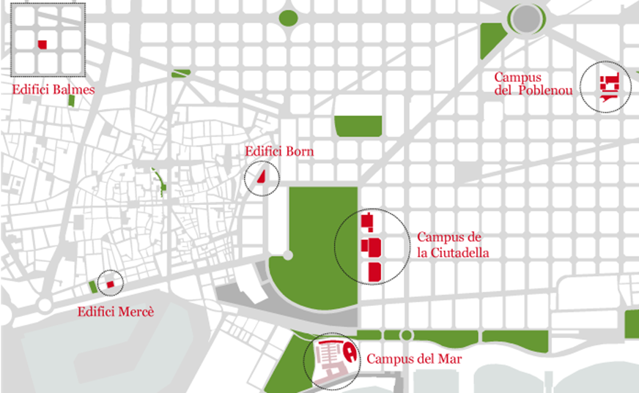
On s’imparteixen? Al campus de la Ciutadella

Slide 5
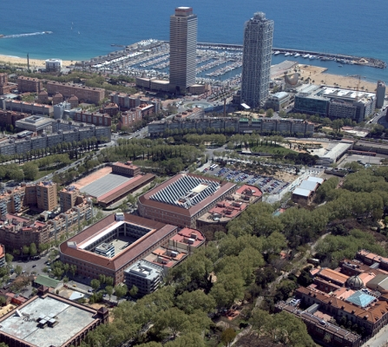


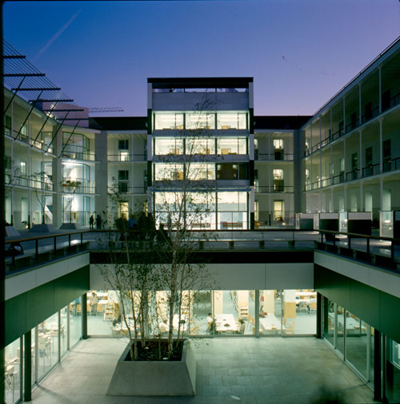
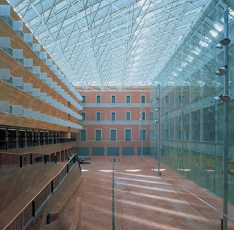
El campus de la Ciutadella

Slide 6
Perfil dels estudiants
Alt grau de compromís amb l’estudi
Dedicació exclusiva
Matemàtiques
Anglès
Capacitat de treball en equip
Es recomana:
Al batxillerat: matemàtiques del batxillerat de ciències i tecnologia
A les PAU:
-Matemàtiques aplicades a les ciències socials
-Matemàtiques

Slide 7
Què aprendràs?
A comprendre la interrelació entre economia i societat.
A analitzar acuradament la realitat econòmica que ens envolta.
A dissenyar polítiques per resoldre problemes econòmics.
A gestionar diferents àrees d’activitat de les empreses: financera, comercial, de gestió de recursos humans, etc.
A aplicar polítiques econòmiques i financeres tant en una multinacional com en petites i mitjanes empreses.

Slide 8
Què aprendràs?
A adaptar-te a diferents situacions i cultures (internacionalització)
A entendre la realitat social que ens envolta (activitats de responsabilitat social)
A planificar el futur professional (a través de les diferents activitats organitzades pel Servei de Carreres Professionals i la mateixa facultat)
A resoldre reptes plantejats per les empreses a través dels challengers
A treballar en equip, a parlar en públic (Lliga de Debat...)

Slide 9
Grau en Administració i Direcció d’Empreses
Et proporcionarà els coneixements d'economia i les habilitats per dirigir i treballar en empreses, en diferents àrees d'activitat:
Financera
Comercial
De gestió dels recursos humans
Quan acabis, seràs capaç de gestionar projectes en les organitzacions i d'adaptar-te a entorns econòmics, sociopolítics i tecnològics complexos i canviants.

Slide 10
Grau en Ciències Empresarials-Management
Et donarà una visió pràctica de l'empresa.
A diferència del grau en ADE, des del primer curs aquest grau es focalitza més en les eines que estudien el món empresarial i menys en l’anàlisi de l’entorn econòmic.
Et proporcionarà els coneixements de totes les seves àrees funcionals.
Aquesta formació et permetrà accedir, en un futur, a càrrecs directius.

Slide 11
Grau en Economia
Et proporcionarà els coneixements teòrics i pràctics per analitzar la realitat econòmica.
Entendràs la interrelació entre economia i societat, els problemes econòmics des de la perspectiva global i la seva resolució.
Et permetrà valorar les implicacions de les decisions de política econòmica, i donar resposta a la problemàtica econòmica que es planteja a la societat, les institucions, les empreses privades o els diferents sectors econòmics.

Slide 12
Grau en International Business Economics, IBE
(100% en anglès)
Et formarà per afrontar els reptes de la direcció i l'administració d'empreses, amb un fonament analític amb orientació internacional.
Et proporcionarà capacitat perquè sàpigues interrelacionar continguts, mètodes i visions de la complexitat del món en l'àmbit de l'economia i l'empresa en un context multicultural.
Et proporcionarà els coneixements d'economia i les habilitats per treballar en la gestió de diferents àrees d'activitat de les empreses.

Slide 13
Grau en Industrial Technologies and Economic Analysis (ITEA)
(100% en anglès)
Combina una sòlida comprensió de la innovació i la tecnologia amb coneixement de l’economia.
Et formarà per aportar coneixements interdisciplinaris que permetin:
  Adaptar-se a noves situacions.
  Assimilar els avenços tecnològics que la indústria necessiti i incorporar-los per millorar els seus productes i processos.

Slide 14
Estructura dels graus
Docència trimestral
Horaris de dedicació exclusiva, seguint el model de docència europeu
Graus: 4 cursos, 240 ECTS
1 ECTS= 25 hores de treball de l’estudiant*
*La majoria d’hores corresponen a treball i estudi individuals, i només una petita part són presencials. La docència combina classes magistrals amb seminaris i pràctiques

Slide 15
Places i notes de tall
Grau | Places | Nota de tall 2023-2024
Administració i Direcció d’Empreses (ADE) | 170 | 11,282
Ciències Empresarials-Management (EMP-MGT) | 110 | 11,606
Economia (ECO) | 170 | 10,800
International Business Economics (IBE) | 90 | 12,620
Dret + ECO o ADE | 90 | 12,200
Industrial Technologies and Economic Analysis (ITEA) (UPF-UPC) | 50 | 12,402

Slide 16
Assignatures de primer curs
ADE–ECO | EMP-MGT | IBE
Matemàtiques I, II i III Introducció a la Microeconomia Microeconomia I Anàlisi de Dades Introducció a la Macroeconomia Economia de l'Empresa Introducció al Dret de l'Empresa Introducció a la Comptabilitat Financera | Matemàtiques (2 trimestres) Matemàtiques Financeres Economia (2 trimestres) Anàlisi de Dades Organització i Direcció d'Empreses I Direcció Comercial I Dret de l'Empresa I i II Introducció a la Comptabilitat Financera | Business Economics (2 trimestres) Data Analysis Introduction to Business Law (2 trimestres) Introduction to Financial Accounting Introduction to Macroeconomics Introduction to Microeconomics Mathematics I Mathematics II Mathematics II Microeconomics I

Slide 17
Acollida dels estudiants
Acte de benvinguda abans de l’inici de les classes i programa d’activitats durant el primer curs per conèixer els serveis de la Universitat
Tutoria: tindràs un tutor o tutora que farà un seguiment del teu rendiment acadèmic tractant d'identificar a temps dificultats o situacions de risc acadèmic
Mentoria: durant el primer curs, tindràs un mentor o mentora, estudiant de tercer o quart del mateix grau, que t’acompanyarà en el teu procés d’adaptació a la Universitat
Reunió trimestral de l’equip deganal amb els delegats de cada grup-classe
Organització de conferències i altres activitats formatives
Organitzacions d’estudiants: Pompeu consulting, AIESEC, Curso Borsa, Empresa Fabra
Publicacions de la Facultat: el blog de la Facultat

Slide 18
Assignatures de segon curs
ADE-ECO | IBE
Probabilitat i Estadística (2 trimestres) Econometria I Introducció a la Teoria de Jocs Història Econòmica i de l'Empresa (2 trimestres) Macroeconomia I Microeconomia II Seminar Paper Organitzacions Econòmiques i Mercats Anàlisi d'Estats Comptables Economia Financera | Probability and Statistics (2 trimestres) Econometrics I Introduction to Game Theory International Economics & Business History (2 trimestres) Macroeconomics I Microeconomics II International Business Economic Institutions & Markets Financial Statements Analysis Financial Economics
EMP-MGT
Estadística (2 trimestres) Mètodes Quantitatius per a la Presa de Decisions (2 trimestres) Història de l'Empresa Comptabilitat de Costos I Recursos Humans I Organització i Administració d'Empreses II Direcció Comercial II Direcció Estratègica I Anàlisi d'Estats Comptables Economia Financera

Slide 19
Assignatures de tercer i quart curs
ADE | IBE
Direcció Comercial I Direcció Comercial II Direcció Estratègica I Direcció Estratègica II Direcció d'Operacions Direcció Financera I Direcció Financera II Comptabilitat de Costos I Comptabilitat Financera Règim Fiscal de l'Empresa Recursos Humans I | International Economics I Operations Management Strategic Management I International Strategic Management Finances International Finance Cost Accounting I International Financial Accounting International Taxation Marketing International Marketing Human Resources I
EMP-MGT
Direcció Estratègica II Direcció d'Operacions Direcció Financera I Direcció Financera II Comptabilitat de Costos II Comptabilitat Financera Règim Fiscal de l'Empresa Investigació de Mercats I Creació d'Empreses Comerç Exterior I Sistemes d'Informació Recursos Humans II
ECO
Macroeconomia II Macroeconomia Avançada I Macroeconomia Avançada II Econometria II Econometria III Fonaments d'Economia Pública Derivats Financers i Gestió del Risc Economia Internacional I Organització Industrial Economia de la Informació Economia Laboral
optatives (59 ECTS)

Slide 20
Assignatures ITEA
Tecnologies Industrials | Anàlisi Econòmica | Ambdues
Physics I and II, Chemistry, Programming | Introduction to Economics, Introduction to Game Theory | Algebra and Geometry, Calculus I and II, Probability and Statistics
Industrial Design, Mechanics, Mechanism Theory, System Dynamics | Econometrics, Macroeconomics I, Microeconomics I and II | Numerical Methods, Quality Management
Digital Control, Manufacturing, Materials, Thermodynamics, Electrotechnics, Fluid Mechanics, Strength of Materials | Macroeconomics II and III, Microeconomics III | Operations Research
Electric Machinery, Electronics, Environm. Eng, Heat Transfer | Business Economics, Optional subjects I and II | Production and Operations Management Final Thesis (12 ECTS)

Slide 21
Perfils formatius del grau en
Ciències Empresarials-Management
Màrqueting | Comptabilitat i Auditoria | Organització d’Empreses | Investigació Operativa
Anàlisi del comportament dels mercats i dels consumidors | Comptabilitat Eina per gestionar les despeses i els ingressos d’una organització Auditoria Examen dels processos i de l'activitat econòmica d'una organització per confirmar si s'adapten a allò fixat per les lleis o els bons criteris | Ordenació d’activitats i de recursos amb la finalitat d’assolir uns objectius | Models matemàtics, estadístics i algorismes per modelar i resoldre problemes complexos, que determinen la solució òptima i milloren la presa de decisions

Slide 22
Mètodes quantitatius avançats
(MQA) (ECO, ADE i IBE)
Assignatures que aprofundeixen en continguts de nivell superior
Applied Econometrics | Modern Statistical Computing in R
Computational Marketing | Multivariate Analysis
Innovation and Technology Management | Networks, Crowds and Markets
Game Theory and the Design of Institutions | Operations Research
Forecasting Techniques

Slide 23
Ús de l’anglès
ADE-ECO | EMP-MGT | IBE-ITEA | Dret + ECO Dret + ADE
Fins a un 70% | Fins a un 60% | 100% | 40%
Es recomana tenir el nivell B2.

Slide 24
Docència en anglès (assignatures obligatòries)
Grau en Ciències Empresarials-Management
Primer curs
Assignatura | Trimestre
Organització i Administració d’Empreses I (A) | 1
Organització i Administració d’Empreses I (B) | 2
Segon curs
Assignatura | Trimestre
Recursos Humans I | 1
Organització i Administració d’Empreses II | 2
Direcció Estratègica I | 3

Slide 25
Docència en anglès (assignatures obligatòries)
Grau en Ciències Empresarials-Management
Tercer i quart curs
Assignatura | Trimestre
Direcció Financera I | 1
Recursos Humans II | 2
Direcció Estratègica II | 2
Comerç Exterior | 3
Creació d’Empreses | 3
Direcció Financera II | 3

Slide 26
Docència en anglès a ADE/ECO
Primer curs ADE/Economia
Assignatura | Trimestre
Introducció a la Macroeconomia | 2
Microeconomia I | 3
Segon curs ADE/Economia
Assignatura | Trimestre
Macroeconomia I | 1
Introducció a la Teoria de Jocs | 2
Organitzacions Econòmiques i Mercats | 2
Econometria I | 3
Economia Financera | 3
Microeconomia II | 3

Slide 27
Docència en anglès (assignatures obligatòries)
Tercer i quart curs d’ADE
Assignatura | Trimestre
Comptabilitat de Costos I | 1
Recursos Humans I | 1
Direcció Comercial I | 1
Direcció Comercial II | 2
Direcció d’Operacions | 2
Direcció Financera II | 2
Direcció Estratègica II | 3

Slide 28
Docència en anglès (assignatures obligatòries)
Tercer i quart curs d’Economia (ECO)
Assignatura | Trimestre
Derivats Financers i Gestió del Risc | 1
Econometria II | 1
Fonaments d’Economia Pública | 1
Econometria III | 2
Economia Internacional I | 2
Macroeconomia Avançada I | 2
Organització Industrial | 2
Economia de la Informació | 3
Economia Laboral | 3
Macroeconomia Avançada II | 3

Slide 29
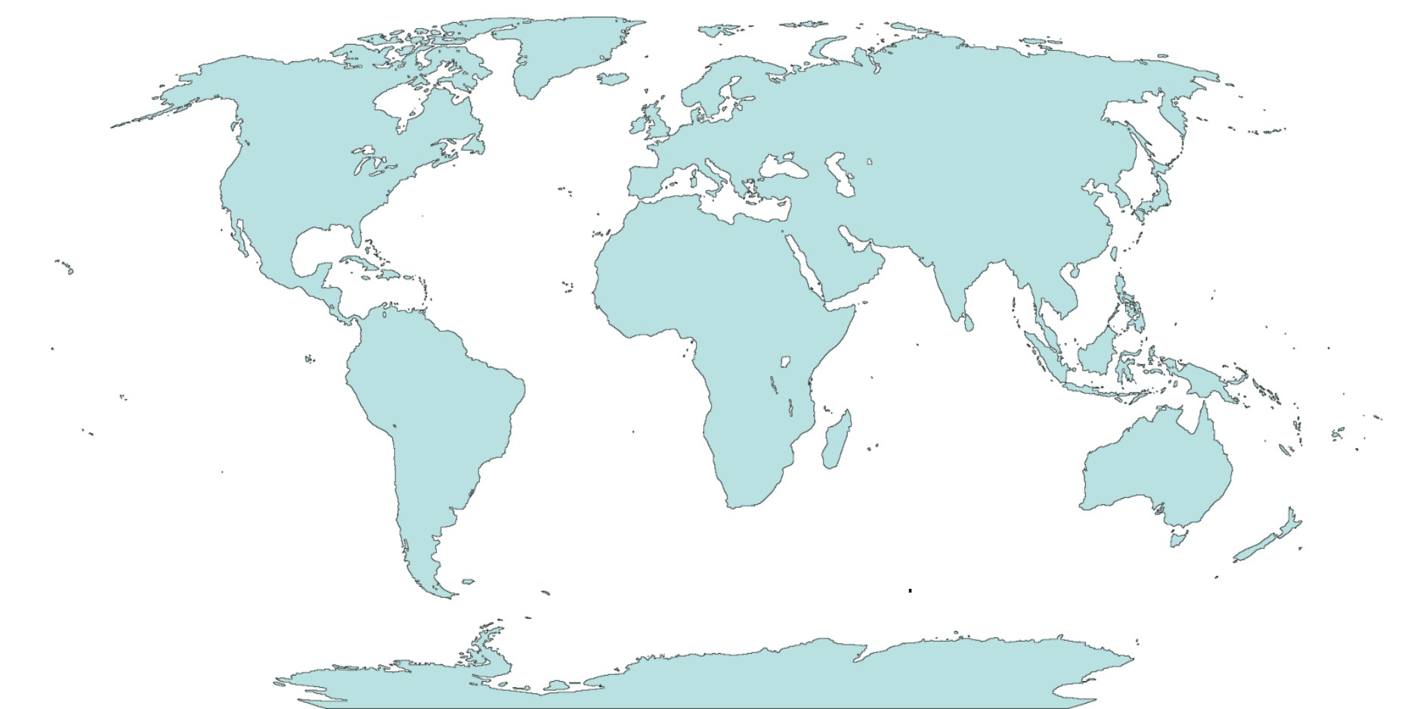
Estudiar fora de la UPF
300 places per any
A tercer o a quart curs
Europa
82 universitats
Nord-Amèrica
6 universitats
Àsia
10 universitats
Amèrica Llatina
10 universitats

Slide 30
Estades a l’estranger
Aproximadament, un 50% dels estudiants de la Facultat fan una estada a l’estranger.
Erasmus (Europa) i Sicue (Espanya).
Gairebé 300 places d’intercanvi en prestigioses universitats dels EUA, del Canadà, d’Austràlia, de la Xina, de l’Índia...
Fins a 40 ECTS* reconeguts per estades a l’estranger a tercer o quart curs.
A IBE, l’estada a l’estranger és obligatòria (mínim 20 ECTS*).
* Tot un GRAU: 240 ECTS

Slide 31
Pràctiques
A tercer i quart curs (fins a 14 crèdits) nacionals i internacionals
538 convenis de pràctiques (curs 2019-2020)
Remunerades
La UPF t’ajuda a trobar feina a través del Servei de Carreres Professionals
  Orientació
  Formació en competències
  Campus Treball: borsa de treball de la Universitat en què trobaràs les ofertes de pràctiques i de feina que ofereixen les més de 2.000 empreses i institucions inscrites
  UPFeina: fira d’ocupació que esdevé punt de trobada entre els estudiants que busquen feina i les empreses i les institucions que cerquen talent a la UPF

Slide 32









Empreses de pràctiques

Slide 33
Empreses de pràctiques
Accenture, S.L.U. Acció - Generalitat De Catalunya Affinity Petcare, S.A. Allianz Seguros Audiconsultores Advocats i Economistes, Banc Sabadell Barcelona Tech City BBVA BDO Auditores, S.L. Bluecap Management Consulting Board International Bufete Mañá Krier Elvira Caixa d'Enginyers Caixabank Digital Business, S.A. Comercia Global Payments Convatec, S.L. Crea Inversión Cuatrecasas Gonçalves Pereira SLP Deloitte SL Desigual Deutsche Bank, S.A.E. Dr. Oetker Ibérica, S.A. Ernst & Young | Everis Spain, S.L.U. Firmenich, S.A. Focuseconomics Fundació Pasqual Maragall Fundación Universidad-Empresa Generalitat de Catalunya Glovoapp GVC Gaesco Valores S.V., S.A. HP Printing And Computing Solutions Slu Ideaborn IESE Business School ILV Silver Imagina Media Audiovisual S.A.U. Inboundcycle Innogy Spain S.A.U Innova Scala Consulting, Sl Institut Català de Finances Kautex Textron Iberica,S.L Lactalis Nestlé PLRI, S.A. Leader B2B Management Solutions Mango-Punto Fa, S.L. Mapa Spontex Ibérica, S.A. | Mapit Mdf Family Partners Merkle MGS Seguros y Reaseguros S.A. Nestlé Platanomelón Privalia PWC Reckitt Benckiser Healthcare S.A. Ribé Salat RSM Spain Seat Servizurich Shargo Simon Holding, S.L. TBS Barcelona Tekman Books The Boston Consulting Group S.L. THR UOC Upbizor

Slide 34
Sortides professionals
ADE | IBE | EMP-MGT | ECO
Expert en comptabilitat | Expert en comptabilitat internacional | Director de comptabilitat | Expert en regulació de la competència
Tècnic en recursos humans i gestió del coneixement |  | Gestor de recursos humans | Expert en avaluació econòmica de projectes
Avaluador de projectes | Avaluador de projectes internacionals | Expert en finançament empresarial | Estadístic aplicat
Gestor i director d’empreses |  | Tècnic comercial de l'Estat | Serveis d'estudis de banca
Administrador i analista de sistemes, gestió pública i institucions sense ànim de lucre
Consultor d’empreses

Slide 35
Sortides professionals
ADE | IBE | EMP-MGT | ECO
Analista de mercat | Analista de mercats internacionals | Analista de mercat | Analista econòmic, financer, monetari i de polítiques públiques
Consultor d'organismes internacionals (UE, ONU...) |  | Tècnic en organismes internacionals (UE, ONU…) | Expert en cooperació econòmica
Assessor fiscal |  |  | Expert en tècniques quantitatives per a la gestió
Auditor |  |  | Economista de l’Estat
Consultor d'inversions i finances | Consultor d'inversions i finances internacionals | Exercici privat de la professió (consultories, despatxos, empreses, etc.) | Consultor sectorial (finances, assegurances, activitats no lucratives)
Director comercial i expert en màrqueting |  | Director de màrqueting i d’investigació de mercats | Director d'organismes i d'institucions econòmiques

Slide 36
Sortides professionals
ITEA
Direcció i gestió de projectes, instal·lacions, plantes, empreses i centres tecnològics de sectors industrials de l’energia, l’automoció, la siderúrgia i metal·lúrgia, la química, la robòtica, la indústria de l’automòbil i del ferrocarril, la construcció metàl·lica, mecànica i elèctrica, els materials intel·ligents, la nanotecnologia o la bioenginyeria, entre d’altres.
Càlcul i disseny de productes i processos, amb abast a la conjuntura econòmica, el sector, el mercat i les activitats empresarials.
Planificació estratègica, micro- i macroeconòmica, gestió de la qualitat i gestió mediambiental.
Recerca, desenvolupament i innovació en productes, processos i metodologies i implicacions en la seva gestió.
Lideratge i gestió d’entorns econòmics en procés de canvi.
Economia i gestió de les empreses dels sectors regulats i dels serveis de xarxa.
Exercici de la professió regulada d'enginyer industrial, cursant el màster en Enginyeria Industrial (ESEIAAT, ETSEIB).
Estudis superiors en economia.

Slide 37
Resultats de l’enquesta d’inserció laboral 2020 (AQU)
Troben feina durant els 6 mesos següents després d’haver finalitzat els estudis:
El 92,4% dels graduats en Administració i Direcció d’Empreses
El 86,1% dels graduats en Economia
El 92,1% dels graduats en Management
El 95,5% dels graduats en International Business Economics

Slide 38
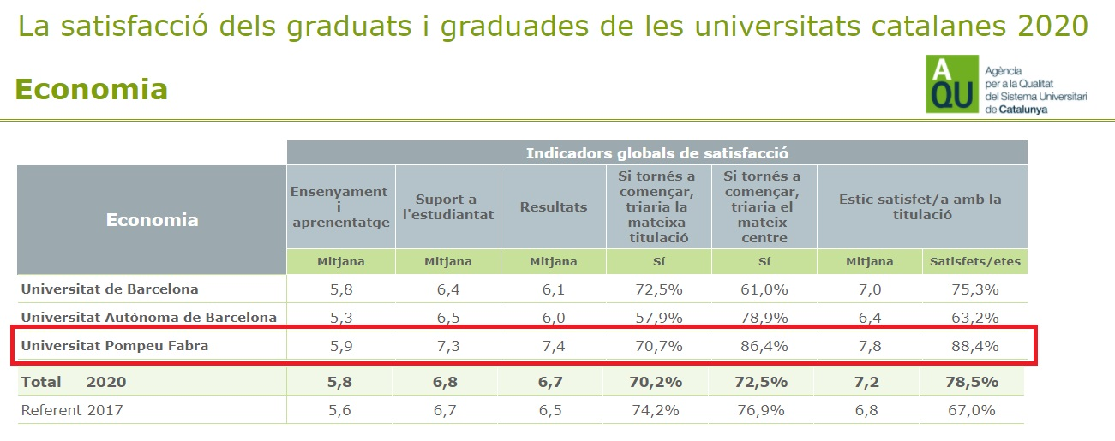

Slide 39
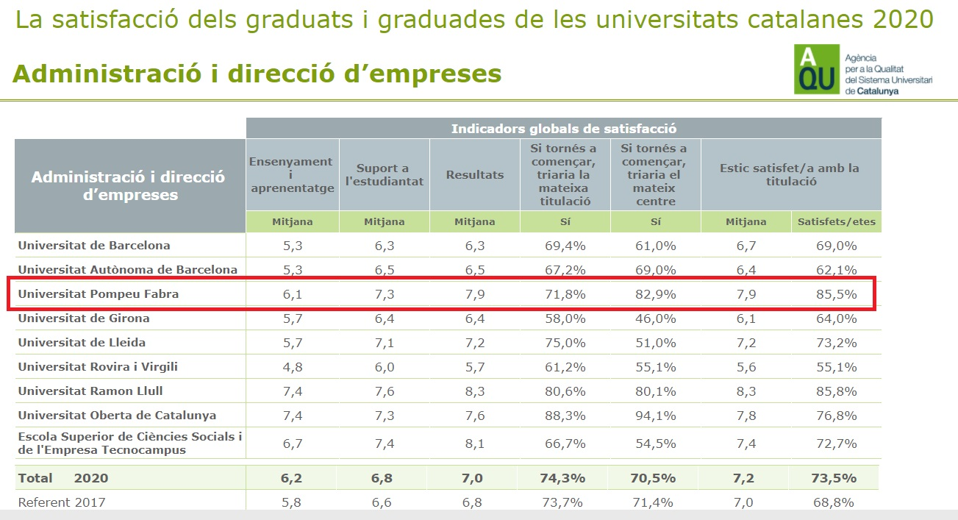

Slide 40
Professorat
80% de doctorats en universitats estrangeres (no endogàmia)
24% de la resta d’Espanya
30% d’altres països
De 20 països del món
Entre els 10 més citats del món

Slide 41
Beques i ajuts
Beques de la Generalitat de Catalunya (AGAUR): segons la renda i el patrimoni
Ajuts a l'estudi (UPF): per a estudiants amb dificultats econòmiques sobrevingudes
Beques salari per a nous estudiants (UPF): estudiants amb escassos recursos econòmics
Facilitats de pagament de la matrícula (UPF): terminis i fraccionaments
Programa de beques i ajuts a l’estudis, per al grau en ITEA (fundació BEST)

Slide 42


Qualitat
Certificat CeQuInt
1a. facultat de l’Estat a obtenir-lo
Segell de Qualitat de l’AQU (tots els graus
d’economia i empresa)
90% d’inserció laboral
Dobles titulacions en Economia
—Toulouse School of Economics-UPF
—Higher School of Economics de Sant Petersburg-UPF
Més beques del European Research Council que cap altra institució europea
Centres de recerca de prestigi

Slide 43
A la UPF, no tot és estudiar
Aprèn altres idiomes (anglès, àrab, japonès, rus, xinès, etc.)
Participa en activitats culturals: teatre, cor, orquestra de cambra
Fes esport i competeix en lligues universitàries, tornejos, curses, etc.
Apunta’t als castellers
Forma part d’associacions d’estudiants
Participa en la Lliga de Debat

Slide 44

Més informació

Slide 45
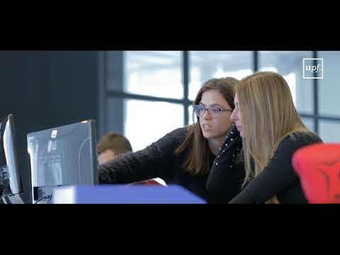
Els graus en Economia i Empresa

Slide 46



